Slide 1

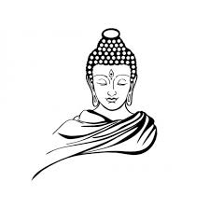

金剛般若波羅蜜經

Slide 2
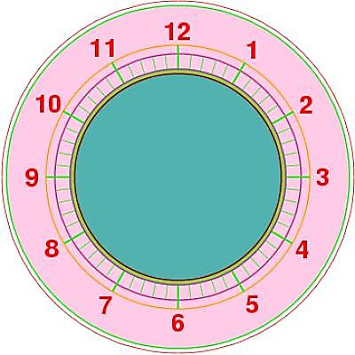
覺行圓滿
本覺妙心
不可思議方便
如來
佛
妄起無明
0
修行；撥雲見日
大乘的成就菩薩
小乘的出離眾生
來去生死的相對世界
六根對六塵妄造業因
沉淪；烏雲蔽日
六度波羅蜜
勸發菩提心
六道輪迴
大善知識
示導見性

Slide 3

佛陀說法教育進程
畢竟成佛
見性之道
成佛
六度波羅蜜
心法
小：四聖諦法
中：12因緣法
唯心淨土
大乘
二乘
人間淨土
由有入空
西方淨土
由小入大
由凡入聖

Slide 4


小乘佛法（羅漢果位）
四聖諦：苦、集、滅、道
道(法)
滅
集有
苦
Notes:
23:30

Slide 5
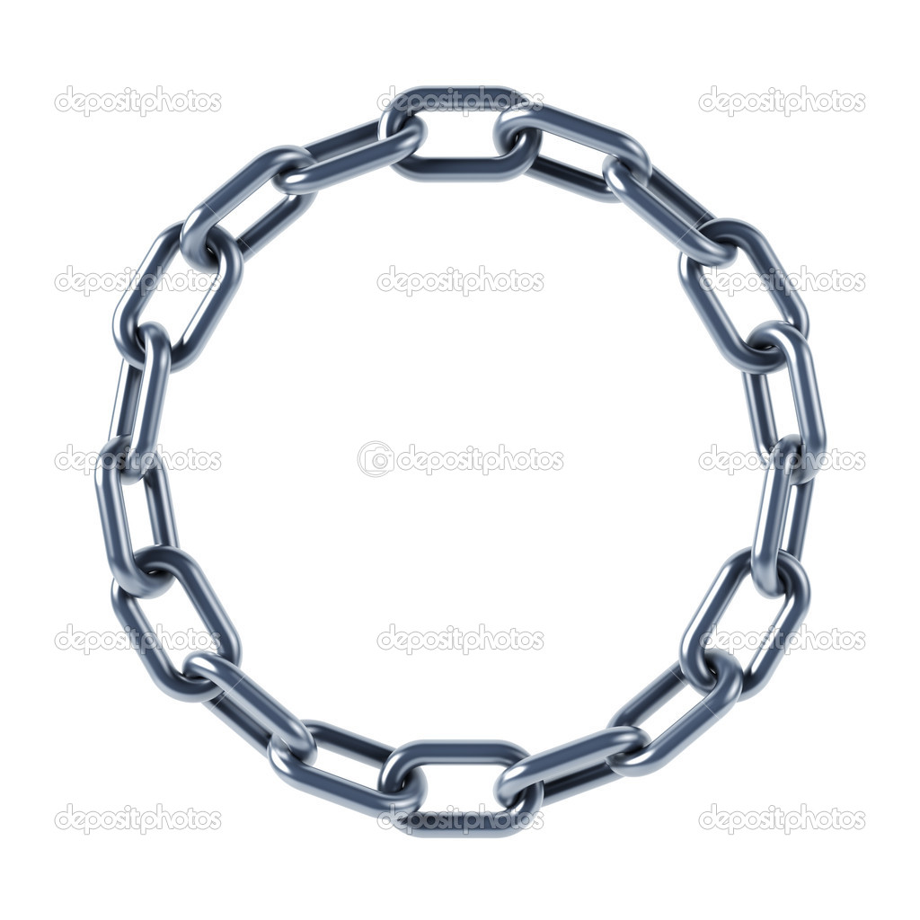
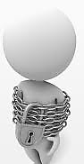
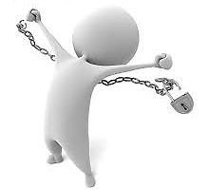
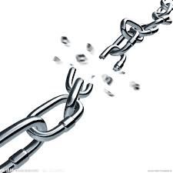
中乘佛法：緣覺、辟支佛
十二因緣法
無明
老死
行
生
識
有
名色
六入
取
愛
觸
受
Notes:
24:30

Slide 6
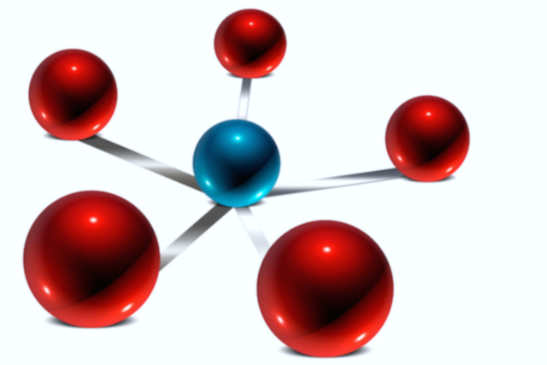
大乘佛法：菩薩
六度波羅蜜
毀禁
持戒
瞋恚
慳吝
布施
忍辱
智慧
愚癡
散亂
禪定
精進
懈怠
Notes:
26:30

Slide 7
金剛般若波羅蜜經
佛陀十六會中的第九會
在玄奘編譯的《大般若經》中600卷中的577卷；
但是現今最流行的版本是鳩摩羅什所譯；非玄奘在《大般若經》第577中的譯版。
鳩摩羅什（華語是童壽二字）生於龜茲，父親鳩摩炎是印度人。母親是龜茲（新疆省庫車）國王的妹妹什婆。合父母之名為其名，所以叫鳩摩羅什。七歲時隨母親遊歷各方。 在罽賓(印度北邊)學小乘教。又在疏勒國學大乘教。後回到龜茲，又學律。自此在龜茲，宣揚大乘教。 建元19年，前秦主符堅，遣驍騎將軍呂光討筏龜茲，呂光獲了鳩摩羅什，班師回到涼州，得到符堅的敗報，自己就在涼州擁兵獨立。 之後，後秦主姚萇之子姚興，遣師伐涼，滅呂光，帶鳩摩羅什回到長安，以國賓禮遇，在西明園及逍遙園譯經。 譯經、律、論、凡74部，380卷。後秦弘始15年死於長安大寺，時年74歲。
Notes:
27:15

Slide 8
金剛般若波羅蜜經
經－常而不變的道理；道路；串。
金剛－自性不壞、光明。
般若－妙智慧；內明自性、外通事理。
波羅蜜－到彼岸；覺行圓滿。
三身一佛
金剛 － 清淨法身 （自性）
般若 － 圓滿報身 （智慧）
波羅蜜－千百億化身（德行）
Notes:
28:15

Slide 9
金剛經的界分： 金剛經原無界分。梁 昭明太子將其分為32分。 (一) 序分：說法會因由，序分中又分 『時』：一時 『地』：舍衛國祇樹給孤獨園 『人』：大比丘眾千二百五十人俱 『事』：世尊食時，著衣持鉢，入舍衛大城乞食。於 其 城中，次第乞已，還至本處。飯食訖，收衣鉢， 洗足已，敷座而坐。時，長老須菩提在大眾中 即從座起，偏袒右肩，右膝著地，合掌恭敬而 白佛言 (二) 正宗分：說本經的義理。 (三) 流通分：說本經功德，以能流通後世。
Notes:
30:45

Slide 10
佛陀十大弟子中的阿難，常隨侍釋迦牟尼佛，在佛陀臨終請益：「金剛經起頭，應用甚麼文字？」 佛答曰：「如是我聞」。這句話原是一個正信序，證明經文內容為佛所說，為起末世眾生信念，後來各部佛經都以此起頭。
Notes:
40:15

Slide 11
法會因由分 第一
如是我聞。
一時，佛在舍衛國，衹樹給孤獨園，與大比丘眾，千二百五十人俱。爾時，世尊食時著衣持鉢，入舍衛大城乞食，於其城中，次第乞已，還至本處，飯食訖，收衣鉢，洗足已，敷座而坐。
本來面目、平等之道
Notes:
41:45
大比丘 – 很有成就出家人

Slide 12
阿耨多羅三藐三菩提 ～ 無上正等正覺
阿耨多羅 — 無上
三 — 正
藐 — 等 (佛性)
菩提 — 覺 (成佛)
發阿耨多羅三藐三菩提心 — 發向佛之心
得阿耨多羅三藐三菩提果 — 成佛

Slide 13

時，長老須菩提，在大眾中，即從座起，偏袒右肩，右膝著地，合掌恭敬而白佛言：「希有世尊，如來善護念諸菩薩，善付囑諸菩薩，世尊，善男子、善女人發阿耨多羅三藐三菩提心，云何應住？云何降伏其心？」佛言：「善哉！善哉！須菩提，如汝所說，如來善護念諸菩薩，善付囑諸菩薩。汝今諦聽，當為汝說。善男子、善女人，發阿耨多羅三藐三菩提心，應如是住，如是降服其心。」「唯然！世尊，願樂欲聞。」
善現啟請分 第二
上學佛道
菩薩
下化眾生
(善護念諸菩薩) (善付囑諸菩薩)
Notes:
45:45

Slide 14
大乘正宗分 第三
佛告須菩提：「諸菩薩摩訶薩，應如是降伏其心。所有一切眾生之類，若卵生、若胎生、若濕生、若化生、若有色、若無色、若有想、若無想、若非有想、非無想，我皆令入無餘涅槃而滅度之，如是滅度無量無數無邊眾生，實無眾生得滅度者。何以故？若菩薩有我相、人相、眾生相、壽者相，即非菩薩。」
我 相：自我、我的
↓
四 相
人 相：你我、見外
眾生相：習性、毛病
壽者相：富貴、福壽
Notes:
54:25

Slide 15
妙行無住分 第四
「復次，須菩提，菩薩於法應無所住，行於布施。所謂不住色布施，不住聲、香、味、觸、法布施。須菩提，菩薩應如是布施，不住於相。何以故？菩菩薩不住相布施，其福德不可思量。須菩提，於意云何，東方虛空可思量不？」「不也，世尊。」「須菩提，南西北方四維上下虛空可思量不？」「不也，世尊。」「須菩提，菩薩無住相布施，福德亦復如是不可思量。須菩提，菩薩但應如所教住。」
六根不住六塵
住於無住→無限之行
Notes:
1:07:00

Slide 16
如理實見分 第五
「須菩提，於意云何？可以身相見如來不？」「不也，世尊，不可以身相得見如來。何以故？如來所說身相，即非身相。」佛告須菩提：「凡所有相皆是虛妄，若見諸相非相，即見如來。」
(放下執著罣礙，清淨即現)
身相 — 非(實)相、外相。為因緣和合之假相。四大假合。
有生有滅、有增有減、有垢有淨、有來有去
如來 — 實相、真相。佛與眾生之本來面目。如其本來。
不生不滅、不增不減、不垢不淨、不來不去
Notes:
1:17:00

Slide 17
正信希有分 第六
須菩提白佛曰：「世尊，頗有眾生，得聞如是言說章句，生實信不？」佛告須菩提：「莫作是說，如來滅度後，後五百歲，有持戒修福者，於此章句，能生信心，以此為實。當知是人，不於一佛、二佛、三四五佛而種善根，已於無量千萬佛所種諸善根。聞是章句乃至一念生淨信者。須菩提，如來悉知悉見，是諸眾生，得如是無量福德。」
後五百歲 — 正法已過，仍能生信心
當知是人已於無量千萬佛所種諸善根
能得無量福德

Slide 18
正信希有分 第六
「何以故？是諸眾生，無復我相、人相、眾生相、壽者相，無法相，亦無非法相。何以故？是諸眾生，若心取相，即為著我、人、眾生、壽者。若取法相，即著我、人、眾生、壽者。何以故？若取非法相，即著我、人、眾生、壽者。是故不應取法，不應取非法，以是義故，如來常說，汝等比丘，知我說法，如筏喻者，法尚應捨，何況非法。」
凡夫 — 心取相、取法相 — 著相
羅漢 — 取非法相 — 著空
菩薩 — 不取法相、不取非法相 — 不著、過河棄筏

Slide 19
無得無說分 第七
「須菩提，於意云何？如來得阿耨多羅三藐三菩提耶？如來有所說法耶？」須菩提言：「如我解佛所說義，無有定法名阿耨多羅三藐三菩提，亦無有定法如來可說。何以故？如來所說法，皆不可取、不可說，非法、非非法，所以者何？一切賢聖者，皆以無為法，而有差別。」
非法:非法實義
非非法: 法有權義
無住 — 以無為之心 (無有分別)
而為 — 成就一切有為 (因緣有別、隨緣成就)
「說」與「行」皆無有定法
Notes:
12-07

Slide 20
金剛般若波羅蜜經
第8-14分

Slide 21
依法出生分 第八
心生法生 心滅法滅
心體 vs 心相
般若無上法門，諸佛能成無上正等正覺， 皆是般若之力，故云： 依法出生
依金剛般若波羅蜜多法，一切諸佛與諸法都由此經出生

Slide 22
依法出生分 第八
「須菩提，於意云何？若人滿三千大千世界七寶金、銀、琉璃、水晶、硨磲（也叫車渠）、珊瑚、琥珀，以用布施，是人所得福德，寧為多不？」須菩提言：「甚多，世尊。何以故？是福德，即非福德性，是故如來說福德多。 」不求福德之清淨心(性)，成就無量福德。
「若復有人，於此經中，受領受不忘持持守實踐乃至四句偈等，為他人說，其福勝彼。何以故？須菩提，一切諸佛及諸阿耨多羅三藐三菩提法，皆從是經出。須菩提，所謂佛法者，即非佛法。」

Slide 23
羅漢四果
初果 — 須陀洹 : 入流 六根不入六塵
二果 — 斯陀洹 : 一往來 實無往來相
三果 — 阿那含 : 不來 實無不來
四果 — 阿羅漢 : 得果涅槃 無得
羅漢
佛/菩薩
凡夫(畏死) --- 生 / 死
羅漢(畏生) --- 生死 / 涅槃
菩薩(無畏生死) --- 生死即涅槃

Slide 24
福德與功德的比較
福德
透過 佈施 忍辱 持戒 精進 所產生的果
功德
透過 對般若經典信心清淨， 受持讀誦而證得
外修事功 – 有漏智
內證佛性 – 無漏智

Slide 25
一相無相分 第九
般若實相 非有相非無相 非一非異相 離一切相 即是實相
佛陀藉聲聞四果為喻，破除有惑可斷，有果可證的妄念

Slide 26
聲聞乘的四種果位
須陀洹
入流
初（預）入聖人之流
斯陀含
一往來
死後前往天上做一世天人，再誕生人間世界一次就不再來欲界受生死
阿那含
未來將生在色界或無色界，不再來欲界受生死
不來
阿羅漢
已入涅槃
斷煩惱，解脫生死不受後有（無生）
欲界
欲界
色界
無色界
出三界
涅槃界

Slide 27
一相無相分 第九
「須菩提，於意云何？須沱洹能作是念，我得須沱洹果不？」須菩提言：「不也，世尊。」「何以故？須沱洹，名為入流，而無所入，不入聲、香、味、觸、法，是名須沱洹。」「須菩提，於意云何，斯陀含能作是念，我得斯陀含果不？」須菩提言：「不也，世尊。」「何以故？斯陀含，名一往來，而實無往來，是名斯陀含。」「須菩提，於意云何？阿那含能作是念，我得阿那含果不？」須菩提言：「不也，世尊。」「何以故？阿那含名為不來，而實無不來，是故名阿那含。」
Notes:
不來相而來 不見相而見

Slide 28
一相無相分 第九
「須菩提，於意云何？阿羅漢能作是念，我得阿羅漢道不？」須菩提言：「不也，世尊。」「何以故？實無有法名阿羅漢，若阿羅漢作是念，我得阿羅漢道，即為著我、人、眾生、壽者。世尊，佛說我得無諍三昧，人中最為第一，是第一離欲阿羅漢。世尊，我不作是念，我是離欲阿羅漢，世尊，我若作是念，我得阿羅漢道，世尊即不說須菩提是樂阿蘭那無諍寂靜行者，以須菩提實無所行，而名須菩提是樂阿蘭那行寂居靜修的人」
Notes:
不來相而來 不見相而見

Slide 29
莊嚴淨土分 第十
聖賢之名皆是假名，全是假有為法顯無為法
所謂莊嚴淨土者，並非凡夫目中所見的色相莊嚴，而是非相之法身，無形之真土，無形質可取，無色相可觀的法性莊嚴
法實無所得 無佛土可莊嚴 諸菩薩該如何生清淨心 佛說非身是名大身

Slide 30
莊嚴淨土分 第十
10-1/2
佛告須菩提：「於意云何？如來昔在然燈佛所，於法有所得不？」「不也，世尊。如來在然燈佛所，於法實無所得。」「須菩提，於意云何？菩薩莊嚴佛土不？」「不也，世尊。」「何以故？莊嚴佛土者，即非莊嚴，是名莊嚴。是故須菩提，諸菩薩摩訶薩應如是生清淨心，不應住色生心，不應住聲、香、味、觸、法生心，應無所住而生其心。」
於法無所得 —菩提自性本來清淨，成佛非有所得，只是撥雲現日。
莊嚴佛土 — 非莊嚴 — 非外相莊嚴，菩薩莊嚴佛土於眾生世界建立
菩薩於六塵中不住(染)六塵色，所生之心為清淨心。
常應常靜，常清靜矣!

Slide 31
莊嚴淨土分 第十
10-2/2
「須菩提，譬如有人，身如須彌山王，於意云何？是身為大不？」須菩提言：「甚大，世尊。」「何以故？佛說非身，是名大身。」
非身 — 有形者，有限也。
大身 — 不住(困)於有限，方成就無限無盡之大身

Slide 32
無為福勝分 第十一
無住而成就一切 無為而無所不為
無為不離有為 離開有為無為不顯
有為實在無為 真無為就是有為不住
不住無為 不盡有為
有為而不住有為 無為而實無不為

Slide 33
無為福勝分 第十一
「須菩提，如恒河沙數，如是沙等恒河，於意云何？是諸恒河沙，寧為多不？」須菩提言：「甚多，世尊。但諸恒河，尚多無數，何況其沙。」「須菩提，我今實言告汝，若有善男子、善女人，以七寶滿爾所恒河沙數三千大千世界，以用布施，得福多不？」須菩提言：「甚多，世尊。」佛告須菩提：「若善男子、善女人，於此經中，乃至四句偈等，為他人說。而此福德，勝前福德。」
有為的財施有限 — 有為佈施生天福、有如仰箭射虛空，勢力盡箭還墜
無為之法施無盡 — 放下執著罣礙，擺脫束縛，慈悲是最大的神通

Slide 34
尊重正教分 第十二
教者 如來之教法也
四十九年 五時說教 循序漸進 因材施教
諸佛菩薩皆從此經出，末法眾生聞此大法甚難，說者聽者皆須十分尊重般若妙法

Slide 35
尊重正教分 第十二
「復次，須菩提，隨說是經，乃至四句偈等，當知此處，一切世間三界六道天、人、阿修羅，皆應供養，如佛塔廟。何況有人，盡能受持讀誦。須菩提，當知是人，成就最上第一希有之法，若是經典所在之處，即為有佛，若尊重弟子。」
供養經義、非供養經本、也非供養佛像
供養經義 — 受(聽受、領受)、持(依經義而行)、讀誦(為他人說)
講經處 – 一切世間天人阿修羅皆應供養 如佛塔廟
誦經者 - 第一希有之法 — 般若自性之道
藏經處 - 經典所在之處，即為有佛 — 佛現身再來也是說此經義

Slide 36
世（遷流）界（方位）：三界六道 有過去，現在，未來等三世遷流變動的方位空間
三界 | 眾生 | 慾望（食，性） | 色身
欲界 | 六道（天，人，阿修羅，餓鬼，畜生，地獄） | 有 | 有
色界 | 色界十八天 | 無 | 有
無色界 | 無色界四天 | 無 | 無，只有心識

Slide 37
如法受持分 第十三
法者，般若之妙法
多聞而求解，由解而行，由行而證
經名（法）：佛說般若波羅蜜，即非般若波羅蜜，是名般若波羅蜜
（相）微塵《 == 》世界
如來三十二相
（慈悲心）福德比較

Slide 38
A 非A 是名A （有 空 非空非有）
相的分析
三十二相 即是非相 是名三十二相 （第13分）
人身長大 即為非大身 是名大身 （第17分）
諸相具足 即非具足 是名諸相具足 （第20分）
眾生眾生者 如來說非眾生 是名眾生 （第21分）
凡夫者 如來說即非凡夫 是名凡夫 （第25分）
我見，人見，眾生見，壽者見 即非我見，人見，眾生見，壽者見 是名我見，人見，眾生見，壽者見 （第31分）
法的分析
第一般若蜜 非第一般若蜜 是名第一般若蜜 （第14分）
說法者 無法可說 是名說法 （第21分）
所謂善法者 如來說非善法 是名善法 （第23分）
所言法相者 如來說即非法相 是名法相 （第31分）
空間環境的分析
莊嚴佛土者 即非莊嚴 是名莊嚴（第10分）
諸微塵 如來說非微塵 是名微塵 世界，非世界，是名世界（第13分）
微塵眾 即非微塵眾 是名微塵眾 （第30分）
三千大千世界 則非世界 是名世界 （第30分）
一合相 即非一合相 是名一合相 （第30分）

Slide 39
如法受持分 第十三
13-1/3
爾時，須菩提白佛言：「世尊，當何名此經？我等云何奉持？」佛告須菩提：「是經名為金剛般若波羅蜜，以是名字，汝當奉持。所以者何？須菩提，佛說般若波羅蜜，即非般若波羅蜜，是名般若波羅蜜。須菩提，於意云何？如來有所說法不？」須菩提白佛言：「世尊，如來無所說。」
「金剛般若波羅蜜」不是文字、經名 — 非金剛般若波羅蜜
是在平心靜氣中 妙用智慧 而圓滿自在 之實證
(金剛自性) (般若) (波羅蜜)

Slide 40
如法受持分 第十三
13-2/3
「須菩提，於意云何？三千大千世界所有微塵是為多不？」須菩提言：「甚多，世尊。」「須菩提，諸微塵，如來說非微塵，是名微塵。如來說世界，非世界，是名世界。」

Slide 41
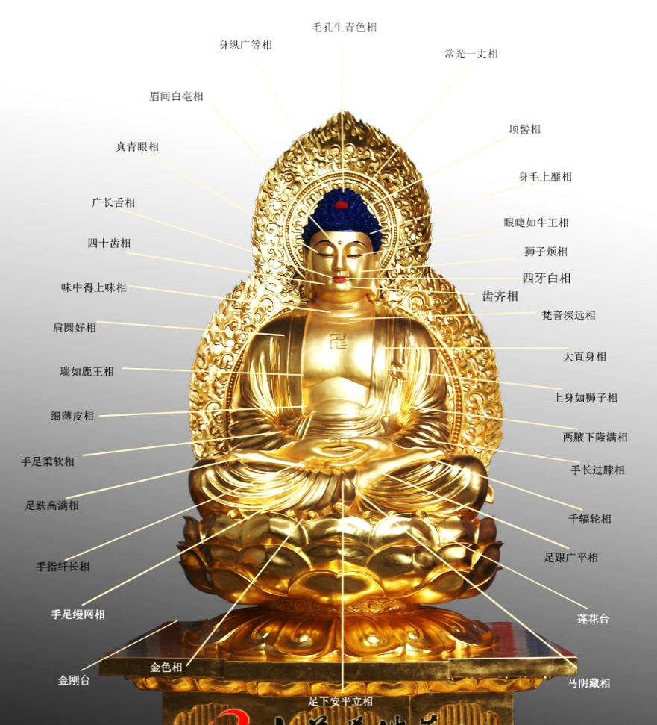
如法受持分 第十三
13-3/3
「須菩提，於意云何？可以三十二相見如來不？」「不也，世尊，不可以三十二相得見如來。」「何以故？如來說三十二相，即是非相，是名三十二相。
須菩提，若善男子、善女人，
以恒河沙等身命布施。
若復有人，於此經中，
乃至受持四句偈等，
為他人說，其福甚多。」
非相 — 色(外)相為因緣和合的假相
身命布施 — (給魚吃)有限
受持金剛經義 — (教導釣魚)無限

Slide 42
第一分至十三分的四個重點
無住生心
發無上正等正覺者
不應執著四相
一切存在現象所給予名稱，都是為了方便眾生的理解，不過是個假名
受持四句偈，為他人說的福德勝過其他佈施

Slide 43
離相寂滅分 第十四
離一切幻相 心無所住
生滅滅已 寂滅現前

Slide 44
離相寂滅分 第十四
14-1/6
爾時，須菩提聞說是經，深解義趣，涕淚悲泣，而白佛言：「希有世尊，佛說如是甚深經典，我從昔來，所得慧眼，未曾得聞如是之經。世尊，若復有人得聞是經，信心清淨，即生實信，當知是人，成就第一希有功德。世尊，是實相者，即是非相，是故如來說名實相。」
五眼 — 肉眼、天眼、慧眼(以智慧判斷)、法眼(清淨不染眼識) 佛眼 (一視同仁 / 佛看眾生面面是佛)
實相 — 非假相 (視透假相，方見實相)

Slide 45
離相寂滅分 第十四
14-2/6
「世尊，我今得聞如是經典，信破邪見解破無明受持，不足為難。若當來世，後五百歲，其有眾生，得聞是經，信解受持，是人即為第一希有。何以故？此人無我相、無人相、無眾生相、無壽者相。所以者何？我相即是非相，人相、眾生相、壽者相，即是非相。何以故？離一切諸相，即名諸佛。」
四相 — 非相 (非本相 / 因一時無明而現出的假相)
佛(實相) — 不染著外相

Slide 46
離相寂滅分 第十四
14-3/6
佛告須菩提：「如是如是，若復有人，得聞是經，不驚不怖，當知是人，甚為希有。何以故？須菩提，如來說第一波羅蜜，即非第一波羅蜜，是名第一波羅蜜。須菩提，忍辱波羅蜜，如來說非忍辱波羅蜜，是名忍辱波羅蜜。何以故？須菩提，如我昔為歌利王割截身體，我於爾時，無我相、無人相、無眾生相、無壽者相。何以故？我於著節節支解時，若有我相、人相、眾生相、壽者相，應生嗔恨。須菩提，又念過去於五百世，作忍辱仙人，於爾所世，無我相、無人相、無眾生相、無壽者相。」
忍辱 — 無忍、柔和善順、心意調和 (不起對待、無有恐懼)

Slide 47
離相寂滅分 第十四
14-4/6
佛告須菩提：「如是如是，若復有人，得聞是經，不驚不怖，當知是人，甚為希有。何以故？須菩提，如來說第一波羅蜜，即非第一波羅蜜，是名第一波羅蜜。須菩提，忍辱波羅蜜，如來說非忍辱波羅蜜，是名忍辱波羅蜜。何以故？須菩提，如我昔為歌利王割截身體，我於爾時，無我相、無人相、無眾生相、無壽者相。何以故？我於著節節支解時，若有我相、人相、眾生相、壽者相，應生嗔恨。須菩提，又念過去於五百世，作忍辱仙人，於爾所世，無我相、無人相、無眾生相、無壽者相。」
歌利王帶眾妃打獵,休息時眾妃入山洞聽僧人說法。怒,指責僧人勾引眾妃,僧人說實無慾,王問何能無慾?僧人說持戒王問何能持戒?僧人說忍辱。王拔刀砍僧人,問痛否?借人日不痛:王怒,節節分解其身,問怒否?僧人日。四王怒,起狂風,天龍護法,僧人復完好。王懼,跪僧人,僧赦之王向善,僧發愿成佛後渡王。(歌利王即橋陳如)
Notes:
12-14

Slide 48
離相寂滅分 第十四
14-5/6
「是故須菩提，菩薩應離一切相，發阿耨多羅三藐三菩提心，不應住色心生，不應住聲、香、味、觸、法生心。應生無所住心，若心有住，即為非住。是故佛說菩薩心，不應住色布施。須菩提，菩薩為利益一切眾生故，應如是布施，如來說一切諸相，即是非相。又說一切眾生，即非眾生。」
無住 — 離一切相
非住 — 有所住 (眼耳鼻舌身意 追逐 色聲香味觸法)、一時之住
諸(外)相 — 非相、假相
眾生 — 眾生相是一時無明所產生的假相，覺醒時假相即滅。

Slide 49
離相寂滅分 第十四
14-6/6
「須菩提，如來是真語者、實語者、如語者、不誑語者、不異語者。須菩提，如來所得法，此法無實無虛。須菩提，若菩薩心住於法，而行布施，如人入暗，即無所見。若菩薩心不住法，而行布施，如人有目，日光明照，見種種色。須菩提，當來之世，若有善男子、善女人能於此經，受持讀誦，則為如來以佛智慧，悉知是人，悉見是人，皆得成就無量無邊功德。」
無實 — 法者筏也，過河棄茷。
無虛 — 利益眾生離苦得樂 (上岸)
入暗 — 有所住、被執著之事蒙蔽
無住 — 無罣礙、無蒙蔽、了了分明而能見(清楚)一切

Slide 50
持經功德分 第十五
15-1/2
「須菩提，若有善男子、善女人，初日分以恒河沙等身布施，中日分復以恒河沙等路身布施，後日分亦以恒河沙等身布施。如是無量百千萬億劫，以身布施。若復有人聞此經典，信心不逆，其福勝彼，何況書寫受持讀誦，為人解說。須菩提，以要言之，是經有不可思議，不可稱量，無邊功德，如來為發大乘者說，為發最上乘者說，若有人能受持讀誦，廣為人說，如來悉知是人，悉見是人，皆得成就不可量、不可稱、無有邊、不可思議功德。如是人等，即為荷擔如來，阿耨多羅三藐三菩提。」
受持(修己) — 聽受、奉持
讀誦(度人) — 為他人讀誦、廣為人說

Slide 51
持經功德分 第十五
15-2/2
「何以故？須菩提，若樂小法者，著我見、人見、眾生見、壽者見，即於此經，不能聽受讀誦，為人解說。須菩提，在在處處，若有此經，一切世間、天人、阿修羅所應供養，當知此處，即為是塔，皆應恭敬作禮圍遶，以諸華香而散其處。」
聽受 — 受用、奉持
不能聽受讀誦，為人解說 — 無法依經義而行。
不能自度，何以度人!
經所在處 — 非指「經本」所在之處
指「依經義而行」之處

Slide 52
能淨業障分 第十六
16-1/2
「復次，須菩提，若善男子、善女人受持讀誦此經，若為人輕賤，是人先世罪業，應墜惡道，以今世人輕賤故，先世罪業即為消滅，當得阿耨多羅三藐三菩提。」

Slide 53
能淨業障分 第十六
16-2/2
「須菩提，我念過去無量阿僧祇劫，於然燈佛前，得值八百四千萬億那由他諸佛，悉皆供養承事，無空過者。若復有人，於後末世能受持讀誦此經，所得功德，於我所供養諸佛功德，百分不及一、百千萬億分，乃至算數譬喻所不能及。須菩提，若善男子、善女人於後未世，有受持讀誦此經，所得功德，我若具說者，或有人聞，心即狂亂孤疑不信。須菩提，當知是經義不可思議，果報亦不可思議。」
孤疑不信 — 小知小見以致不能理解，而心生懷疑。
不可思議 — 不可限量。非知識、思量所能測度。

Slide 54
究竟無我分 第十七
17-1/4
爾時，須菩提白佛言：「世尊，善男子、善女人發阿耨多羅三藐三菩提心，云何應住？云何降伏其心？」佛告須菩提：「善男子、善女人發阿耨多羅三藐三菩提心者，當生如是心，我應滅度一切眾生，滅度一切眾生已，而無有一眾生實滅度者。何以故？須菩提，若菩薩有我相、人相、眾生相、壽者相，即非菩薩。所以者何？須菩提，實無有法，發阿耨三藐三菩提心者。」
眾生本來成佛，故「無有一眾生實滅度者」。
菩薩度化眾生是悲憫眾生陷於苦海，所以發菩提心要令眾生離苦得樂，不應有功德相 (我相—眾生得度是我的功德)。

Slide 55
究竟無我分 第十七
17-2/4
「須菩提，於意云何？如來於然燈佛所，有法得阿耨多羅三藐三菩提不？」「不也，世尊。如我解佛所說義，佛於然燈佛所，無有法得阿耨多羅三藐三菩提。」佛言：「如是！如是！須菩提，實無有法如來得阿耨多羅三藐三菩提。須菩提，若有法如來得阿耨多羅三藐三菩提者，然燈佛即不與我授記，汝於來世，當得作佛，號釋迦牟尼。以實無有法，得阿耨多羅三藐三菩提，是故然燈佛與我授記，作是言：『汝於來世，當得作佛，號釋迦牟尼。』」

Slide 56
究竟無我分 第十七
17-3/4
「何以故？如來者，即諸法如義。若有人言，如來得阿耨多羅三藐三菩提。須菩提，實無有法，佛得阿耨多羅三藐三菩提。須菩提，如來所得阿耨多羅三藐三菩提，於是中無實無虛。是故如來說一切法，皆是佛法。須菩提，所言一切法者，即非一切法，是故名一切法。須菩提，譬如人身長大。」須菩提言：「世尊，如來說人身長大，即為非大身，是名大身。」
諸法如義 — 從心所欲不逾矩。
佛法 — 令眾生成佛的方法。
法 — 筏。法者，非(一切)法 — 法無定法，法為工具，非目的。
人身(色身) — 非大身 (有形有限)

Slide 57
究竟無我分 第十七
17-4/4
「須菩提，菩薩亦如是。若作是言，我當滅度無量眾生，即不名菩薩。何以故？須菩提，實無有法，名為菩薩。是故佛說一切法無我、無人、無眾生、無壽者。須菩提，若菩薩作是言，我當莊嚴佛土，是不名菩薩。何以故？如來說莊嚴佛土者，即非莊嚴，是名莊嚴。須菩提，若菩薩通達無我法者，如來說名真是菩薩。」
無我 — 沒有度化眾生之「功德」與「神聖」感。
沒有「施」與「受」的平等觀
無法 — 度化眾生沒有定法。

Slide 58
一體同觀分 第十八
18-1/2
「須菩提！於意云何？如來有肉眼不？」「如是，世尊！如來有肉眼。」「須菩提！於意云何？如來有天眼不？」「如是，世尊！如來有天眼。」「須菩提！於意云何？如來有慧眼不？」「如是，世尊！如來有慧眼。」「須菩提！於意云何？如來有法眼不？」「如是，世尊！如來有法眼。」「須菩提！於意云何？如來有佛眼不？」「如是，世尊！如來有佛眼。」
五眼 — 肉眼、天眼、慧眼(以智慧判斷)、法眼(清淨不染眼識)
佛眼 (一視同仁 / 佛看眾生面面是佛)

Slide 59
一體同觀分 第十八
18-2/2
「須菩提！於意云何？如恆河中所有沙，佛說是沙不？」「如是，世尊！如來說是沙。」「須菩提！於意云何？如一恆河中所有沙，有如是沙等恆河，是諸恆河所有沙數，佛世界如是，寧為多不？」「甚多。世尊！」佛告須菩提：「爾所國土中，所有眾生若干種心，如來悉知。何以故？如來說諸心，皆為非心，是名為心。所以者何？須菩提！過去心不可得，現在心不可得，未來心不可得。」
諸心 — 人心、非心(非本來清淨無染之心)、
攀緣之心、無常之心

Slide 60
法界通化分 第十九
「須菩提！於意云何？若有人滿三千大千世界七寶，以用布施，是人以是因緣，得福多不？」「如是，世尊！此人以是因緣，得福甚多。」「須菩提！若福德有實，如來不說得福德多，以福德無故，如來說得福德多。」
福德有實 — 可計量 (非多)
福德無 — 無可計量 (多)。取其心，不取其形。

Slide 61
離色離相分 第二十
「須菩提！於意云何？佛可以具足色身見不？」「不也，世尊！如來不應以具足色身見。何以故？如來說具足色身，即非具足色身，是名具足色身。」「須菩提！於意云何？如來可以具足諸相見不？」「不也，世尊！如來不應以具足諸相見。何以故？如來說諸相具足，即非諸相具足，是名諸相具足。」
具足 — 可計量 (有限)
非具足 — 無可計量 (足)。於任何因緣當下，皆具好相。

Slide 62
金剛般若波羅蜜經
第21-26分

Slide 63
非說所說分 第二十一
法無可說， 所說非法

Slide 64
非說所說分 第二十一
「須菩提！汝勿謂如來作是念：我當有所說法。莫作是念！何以故？若人言如來有所說法，即為謗佛，不能解我所說故。須菩提！說法者，無法可說，是名說法。」爾時，慧命須菩提白佛言：「世尊！頗有眾生，於未來世，聞說是法，生信心不？」佛言：「須菩提！彼非眾生，非不眾生。何以故？須菩提！眾生，眾生者，如來說非眾生，是名眾生。」
無法可說―度眾生法沒有給”法”法:筏。
眾生-一時無明所顯現的假相,不是真相,所以言”非眾生

Slide 65
覺行圓滿
本覺妙心
不可思議方便
如來
佛
妄起無明
0
修行；撥雲見日
大乘的成就菩薩
小乘的出離眾生
來去生死的相對世界
六根對六塵妄造業因
沉淪；烏雲蔽日
六度波羅蜜
勸發菩提心
六道輪迴
大善知識
示導見性

Slide 66
無法可得分 第二十二
須菩提白佛言：「世尊！佛得阿耨多羅三藐三菩提，為無所得耶？」佛言：「如是！如是！須菩提！我於阿耨多羅三藐三菩提，乃至無有少法可得，是名阿耨多羅三藐三菩提。」
菩提自性，本自具足
修行 - 放下。無所得
心經 – 無智亦無得

Slide 67
淨心行善分 第二十三
一切法性本來平等 沒有高下
以平等清淨心 不著我，人，眾生，壽者而成就一切善法

Slide 68
淨心行善分 第二十三
「復次，須菩提！是法平等，無有高下，是名阿耨多羅三藐三菩提。以無我、無人、無眾生、無壽者，修一切善法，則得阿耨多羅三藐三菩提。須菩提！所言善法者，如來說即非善法，是名善法。」
淨心一由清淨自性流露
平等―佛性、成佛。 善法―平等之法
修一切善法―顯露真性.就功德,即修一切善法
非善法-法無高低、好壞,故言非善法
能啟發菩提自性即是善法

Slide 69
福智無比分 第二十四
「須菩提！若三千大千世界中，所有諸須彌山王，如是等七寶聚，有人持用布施。若人以此般若波羅蜜經，乃至四句偈等，受持、讀誦，為他人說，於前福德，百分不及一，百千萬億分，乃至算數譬喻所不能及。」

Slide 70
化無所化分 第二十五
「須菩提！於意云何？汝等勿謂如來作是念：『我當度眾生。』須菩提！莫作是念！何以故？實無有眾生如來度者。若有眾生如來度者，如來即有我、人、眾生、壽者。須菩提！如來說有我者，則非有我，而凡夫之人，以為有我。須菩提！凡夫者，如來說則非凡夫，是名凡夫。」
有我 — 我相 (假相、假我)
凡夫將「假我」當成「真我」
凡夫的「真我」即是「如來(本來面目) 」

Slide 71
化無所化分 第二十五
三輪體空
～ 能度人之我
～ 所度之眾生
～ 度化這件事
第二十一分 無法可說
第二十二分 無法可得
第二十五分 無眾生可度

Slide 72
法身非相分 第二十六
「須菩提！於意云何？可以三十二相觀如來不？」須菩提言：「如是！如是！以三十二相觀如來。」佛言：「須菩提！若以三十二相觀如來者，轉輪聖王擁有極大福德，得以統治天下化育眾生，被世人尊敬即是如來。」須菩提白佛言：「世尊！如我解佛所說義，不應以三十二相觀如來。」爾時，世尊而說偈言：「若以色見我，以音聲求我，是人行邪道，不能見如來。」
見「如來」— 現本來面目
眾生外染塵垢，烏雲蔽日，不能現本來面目。

Slide 73
法身非相分 第二十六
不可以身相“見”如來 （第五分）
不可以三十二相“見”如來 （第十三分）
如來不應以具足色身“見”。如來不應以具足諸相“見”（第二十分）
不應以三十二相“觀”如來 （第二十六分）

Slide 74
無斷無滅分 第二十七
「須菩提！汝若作是念，如來不以具足相故，得阿耨多羅三藐三菩提。」須菩提！莫作是念：『如來不以具足相故，得阿耨多羅三藐三菩提。』須菩提！汝若作是念，發阿耨多羅三藐三菩提心者，說諸法斷滅。莫作是念！何以故？發阿耨多羅三藐三菩提心者，於法不說斷滅相。」
眾生 著於「有」— 為外物所牽絆。
羅漢 著於「空」— 斷滅 (否定一切的有)

Slide 75

眾生(生/死)－輪迴轉世之隨波逐流（隨業往生）
取相、著有
羅漢(生死/涅槃)－斷離世間之出世（了業懼生）
取非相、著空
菩薩(生死即涅槃)－紅塵來去之自主（隨緣自在）
不取相(法)、不與非相(法)、不著

Slide 76
不受不貪分 第二十八
「須菩提！若菩薩以滿恆河沙等世界七寶，持用布施。若復有人，知一切法無我，得成於忍。此菩薩勝前菩薩所得功德。何以故？須菩提！以諸菩薩不受福德故。」須菩提白佛言：「世尊！云何菩薩，不受福德？」「須菩提！菩薩所作福德，不應貪著，是故說不受福德。」

Slide 77
威儀寂靜分 第二十九
「須菩提！若有人言：『如來若來、若去；若坐、若臥。』是人不解我所說義。何以故？如來者，無所從來，亦無所去，故名如來。」
色身 — 有來、去、坐、臥。
法身 — 如來、如如不動。

Slide 78
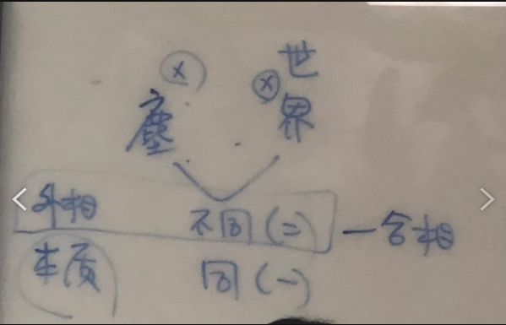
一合理相分 第三十
「須菩提！若善男子、善女人，以三千大千世界碎為微塵；於意云何？是微塵眾，寧為多不？」須菩提言：「甚多。世尊！何以故？若是微塵眾實有者，佛則不說是微塵眾。所以者何？佛說微塵眾，即非微塵眾，是名微塵眾。世尊！如來所說三千大千世界，則非世界，是名世界。何以故？若世界實有者，即是一合相；如來說一合相，則非一合相，是名一合相。」「須菩提！一合相者，則是不可說，但凡夫之人，貪著其事。」
於外相起分別

Slide 79
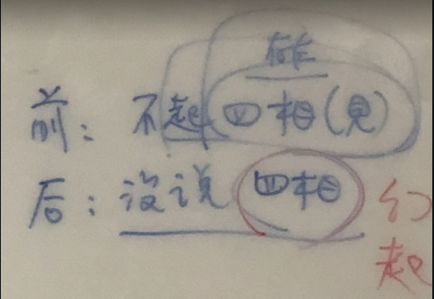
知見不生分 第三十一
「須菩提！若人言：『佛說我見、人見、眾生見、壽者見。』須菩提！於意云何？是人解我所說義不？」「不也，世尊！是人不解如來所說義。何以故？世尊說我見、人見、眾生見、壽者見，即非我見、人見、眾生見、壽者見，是名我見、人見、眾生見、壽者見。」「須菩提！發阿耨多羅三藐三菩提心者，於一切法，應如是知、如是見、如是信解，不生法相。須菩提！所言法相者，如來說即非法相，是名法相。」
非法相 — 眾生四相是虛幻假相，所以也沒有所謂修行的法相。

Slide 80
應化非真分 第三十二
「須菩提！若有人以滿無量阿僧祇世界七寶，持用布施。若有善男子、善女人，發菩提心者，持於此經，乃至四句偈等，受持、讀誦，為人演說，其福勝彼。云何為人演說？不取於相，如如不動。何以故？一切有為法，如夢、幻、泡、影；如露，亦如電，應作如是觀。」佛說是經已，長老須菩提，及諸比丘、比丘尼、優婆塞、優婆夷，一切世間天、人、阿修羅，聞佛所說，皆大歡喜，信受奉行。

